Slide 1
Základní škola a Mateřská škola, Šumná, okres Znojmo OP VK 1.4 75022320 Tematický celek: prvouka pro 1.stupeň ZŠ Plzeňský kraj VY_03_INOVACE _32_08 Mgr. Hana Slabá Anotace: stručný popis výstupu Metodika: prezentace slouží k předvedení na interaktivní tabuli

Slide 2
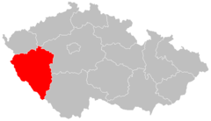
Plzeňský kraj
Znak kraje
Rozloha: | 7 561 km²
Počet obyvatel: | 5811 15
Hustota zalidnění: | 73 obyvatel/km²
Krajské město Plzeň

Slide 3
Průmysl
V kraji působí řady významných firem z oblasti strojírenství (např. Škoda Plzeň), výroby alkoholických nápojů (Bohemia Sekt Starý Plzenec, Stock Plzeň, Pivovar Prazdroj), keramické výroby, energetiky (Plzeňská teplárenská, Plzeňská energetika).

Slide 4
Příroda
Část kraje vyplňuje Plzeňská pahorkatina, Plzeňská kotlina , ze Středočeského kraje sem zasahují Brdy. Nejvýše sahají pohraniční hory Český les a část Šumavy. Na Šumavě leží i nejvyšší bod kraje Velká Mokrůvka 1370 m.
Nejdůležitějším chráněným územím je Národní park Šumava, jehož část do Plzeňského kraje zasahuje. V kraji jsou i další chráněné krajinné oblasti, přírodní parky a 162 maloplošných chráněných území.

Slide 5
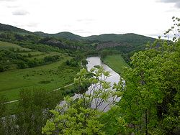
Vodstvo
Většinu území kraje odvodňuje Berounka, která vzniká v Plzni soutokem Radbuzy a Mže. Další řekou je Otava. Obě povodí náleží k úmoří Severního moře. Na území kraje je řada jezer – ledovcová Černé jezero, Čertovo jezero, Prášilské jezero a Laka .
Berounka

Slide 6
Památky
Zámky
Hrady
Mezi nejnavštěvovanější patří Horšovský Týn
Kozel
Manětín
Nebílovy
Zbiroh
Rabí
Radyně
Švihov
Velhartice
Domažlice

Slide 7
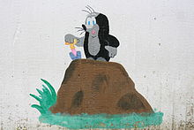
Osobnosti z kraje
Kosmas byl prvním známým českým kronikářem
Zdeněk Miler (* 1921), český režisér a výtvarník animovaných filmů pro děti
František Josef I. – Rakousko-uherský císař
Tomáš Plekanec (* 1982), český hokejista, střední útočník v klubu Montreal Canadiens v NHL

Slide 8
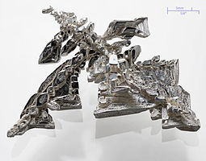
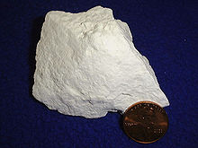
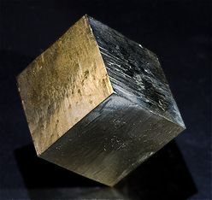
Zajímavosti
Těžba stříbra vedla k rychlému rozvoji sídla a brzkému povýšení na město, ke kterému došlo již v roce 1263.
Kaolin slouží zejména pro výrobu keramiky (speciálně porcelánu) a papíru.
Pyrit je velmi hojný minerál a důležitá železná ruda.

Slide 9
Zdroje :
Znak :http://upload.wikimedia.org/wikipedia/commons/thumb/6/60/Plzen_Region_CoA_CZ.svg/90px-Plzen_Region_CoA_CZ.svg.png
Mapa : http://upload.wikimedia.org/wikipedia/commons/thumb/9/9f/2004_Plzensky_kraj.png/240px-2004_Plzensky_kraj.png
Vodstvo : http://upload.wikimedia.org/wikipedia/commons/thumb/4/4d/Berounka.jpg/250px-Berounka.jpg
Osobnosti : http://upload.wikimedia.org/wikipedia/commons/thumb/6/63/Wuppertal_Langerfeld_-_Katholische_Grundschule_Windthorststra%C3%9Fe_05_ies.jpg/220px-Wuppertal_Langerfeld_-_Katholische_Grundschule_Windthorststra%C3%9Fe_05_ies.jpg
http://upload.wikimedia.org/wikipedia/commons/thumb/6/61/Kaolin.jpg/220px-Kaolin.jpghttp://upload.wikimedia.org/wikipedia/commons/thumb/0/04/Pyriteespagne.jpg/248px-Pyriteespagne.jpg
http://upload.wikimedia.org/wikipedia/commons/thumb/5/55/Silver_crystal.jpg/255px-Silver_crystal.jpg

